Slide 1
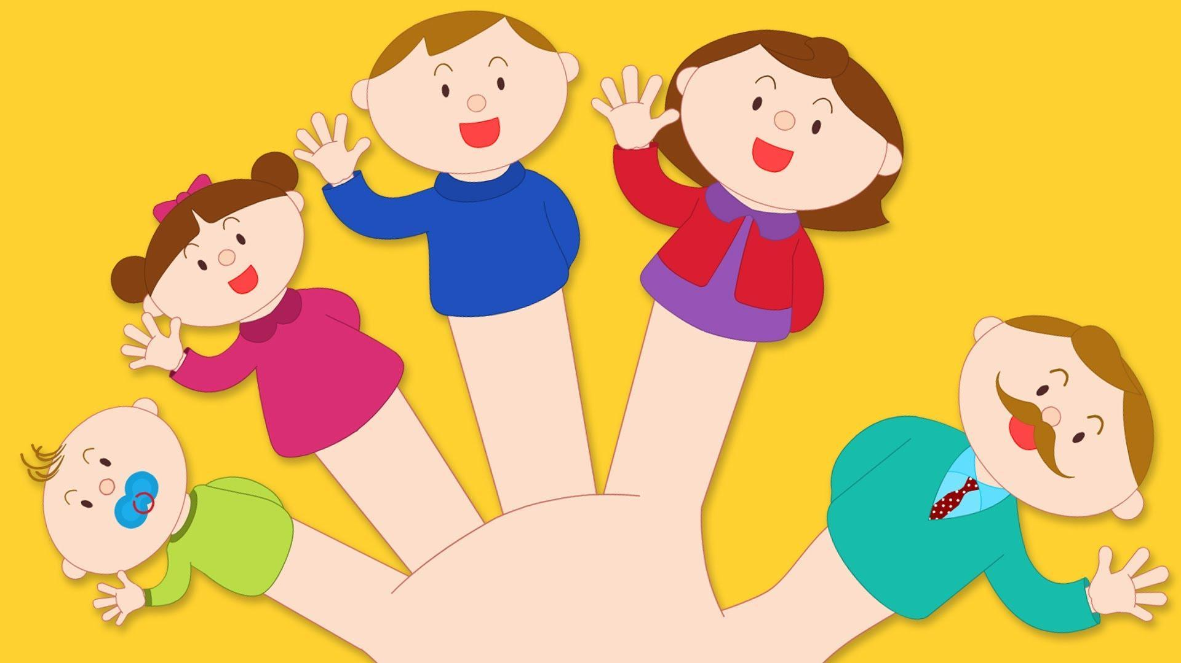
Муниципальное казенное дошкольное образовательное учреждение
детский сад № 8 г.Приволжска
Презентация
кейса для младшего дошкольного возраста
«Пальчиками играем- речь развиваем »
Выполнила воспитатель
Санатарева А.А.

Slide 2
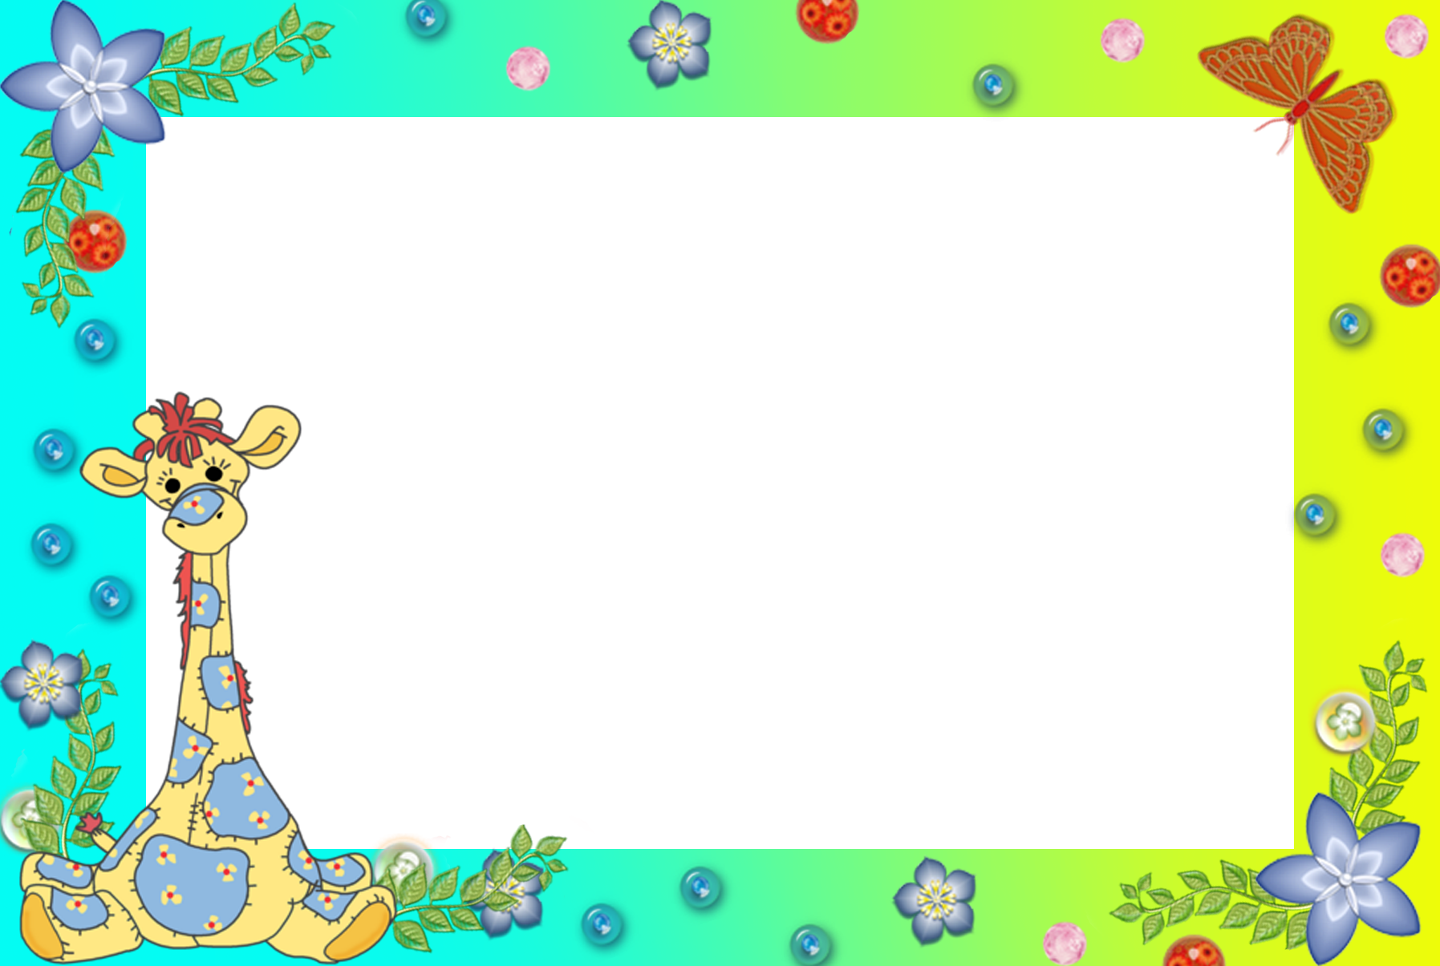
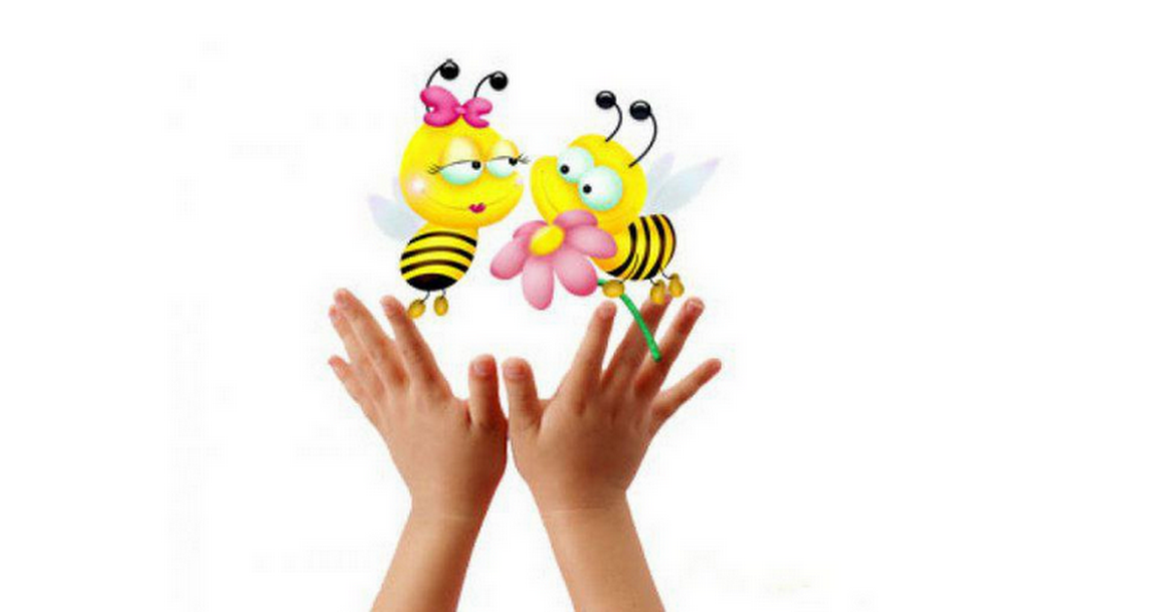
«Движение руки всегда тесно связано с речью и способствует ее развитию»
В.М. Бехтерев

Slide 3
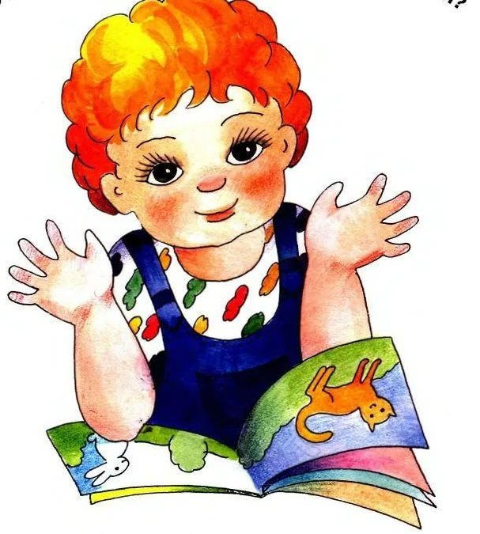
«Рука-это инструмент всех инструментов»
Аристотель

Slide 4
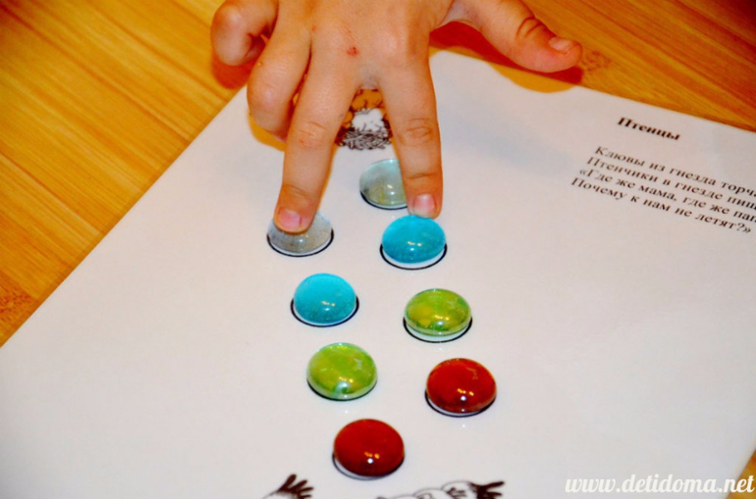
«Пальцы помогают говорить»
М.Монтессори

Slide 5
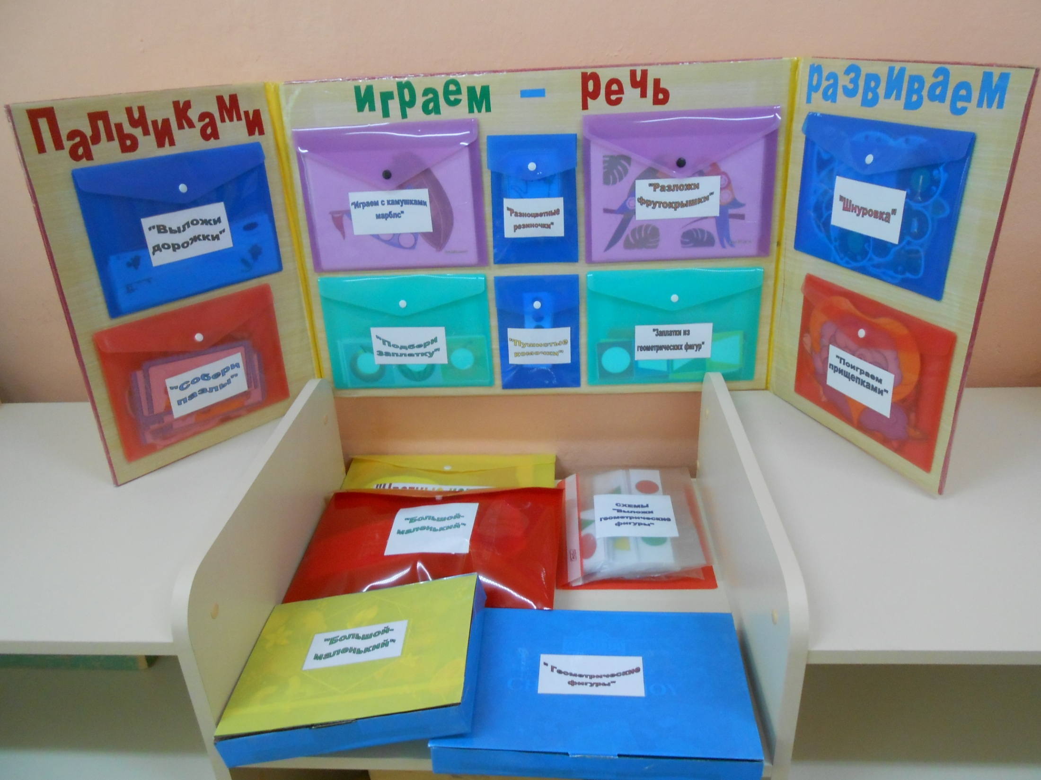

Slide 6
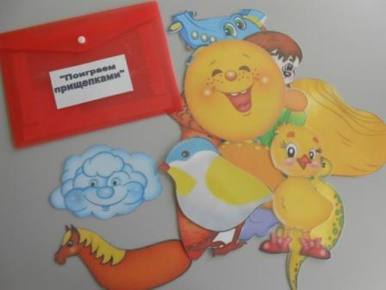
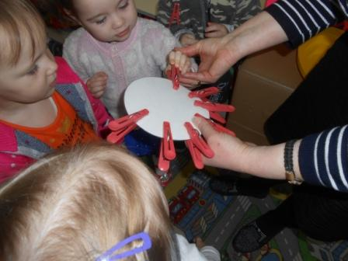
«Играем с прищепками»
Цель: развитие мелкой моторики рук, закрепление сенсорных навыков и пространственных представлений, развитие воображения, речи.
Оборудование: шаблоны разных предметов, прищепки.

Slide 7
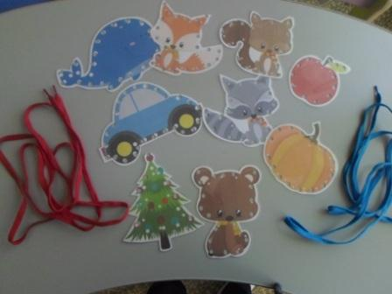
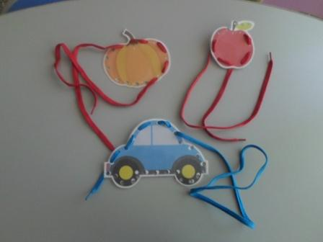
Игра «Шнуровка»
Цель: повышение ловкости и подвижности пальцев и кистей, улучшение сенсомоторных способностей и речевых навыков.
Оборудование: шаблоны, шнурки основных цветов (синие, красные, зеленые, желтые).
Как играть: заполнить шнуром каждую дырочку в шаблоне.

Slide 8
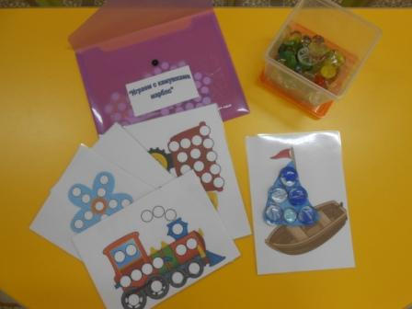
«Играем с камешками марблс»
Цель: развитие мелкой моторики рук, развитие сенсорного восприятия, развитие тактильных ощущений, развитие зрительного внимания, памяти, мышления, воображения, речи.
Оборудование: рисунки с разными изображениями, камешки.
Как играть: выложить камешками изображения предметов.

Slide 9
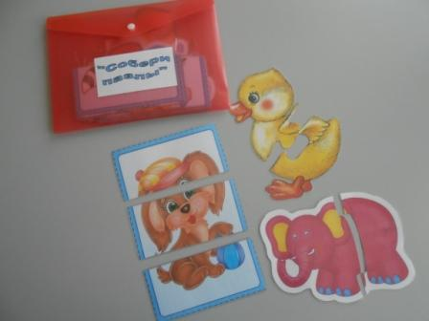
Игра «Собери пазлы»
Цель: развитие мелкой моторики рук, умений соединять части предметов в одно целое.
Оборудование: разрезные картинки.
Как играть: составить из 2-3 элементов целое изображение.

Slide 10
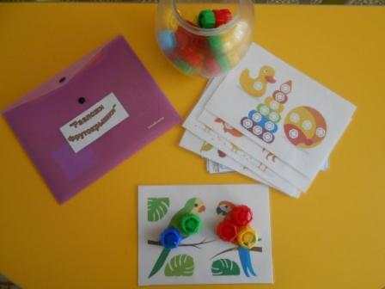
Игра «Разложи фрутокрышки»
Цель: развитие мелкой моторики, координации, пространственного мышления, сенсорных ощущений, творческого воображения, внимания, памяти, фантазии.
Оборудование: крышки разного цвета, шнурки, образцы картинок.
Как играть: 1) нанизывать крышечки на веревочку, чтобы получились разноцветные бусы;
2) дорисовать картину фрутокрышками, правильно расположив их на картинке.

Slide 11
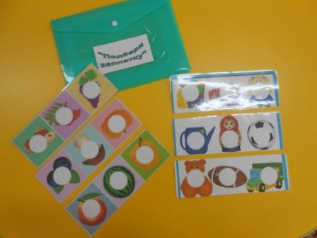
Игра «Подбери заплатки»
Цель: развивать мелкую моторику рук, учить различать цвета, развивать зрительную память, пространственное и логическое мышление, внимание.
Оборудование: цветные картинки, заплатки – небольшие куски круглой или квадратной формы.
Как играть: подобрать недостающий кусок изображения на картинке.

Slide 12
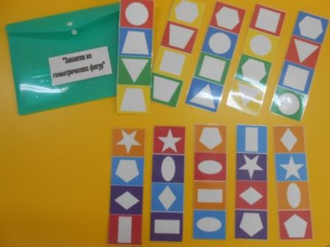
Игра «Заплатки из геометрических фигур»
Цель: развивать мелкую моторику рук, учить различать геометрические фигуры, развивать зрительную память, пространственное и логическое мышление, внимание.
Оборудование: цветные картинки, заплатки – небольшие куски геометрической формы.
Как играть: подобрать недостающий кусок изображения геометрической формы на картинке.

Slide 13
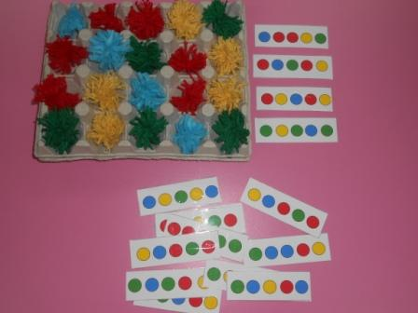
Игра «Разноцветные клубочки»
Цель: учить выкладывать изображение по образцу из клубочков ниток основных цветов- синего, зеленого, красного, желтого; развивать мелкую моторику пальцев рук, память, внимание и речь.
Оборудование: карточки с изображением кружков основных цветов.
Как играть: по образцу выстроить порядок клубочков из ниток основных цветов.

Slide 14
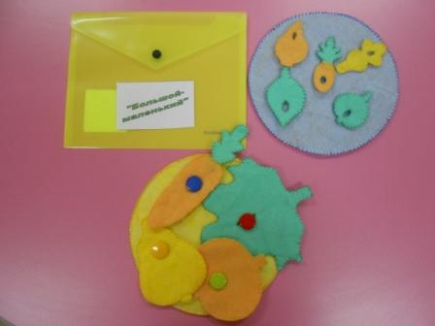
Игра «Большой -маленький»
Цель: учить находить предметы большого и маленького размера, прикреплять их с помощью липучек и пуговиц на фон; развивать мелкую моторику пальцев рук, память, внимание и речь.
Оборудование: предметы, выполняющие фон (баночки, тарелки, дорога, коробочки) красного, желтого, зеленого, синего цветов и другие элементы (листочки, овощи, фрукты, цветы, машины, бабочки, посуда, грибочки и т.д.) тоже основных цветов
Как играть: прикреплять большие и маленькие предметы с помощью липучек и пуговиц на фон (баночки, тарелки, дорогу, коробочки)

Slide 15
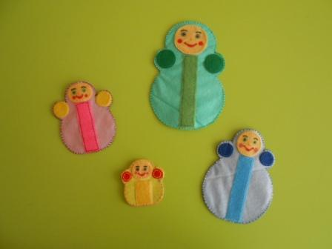
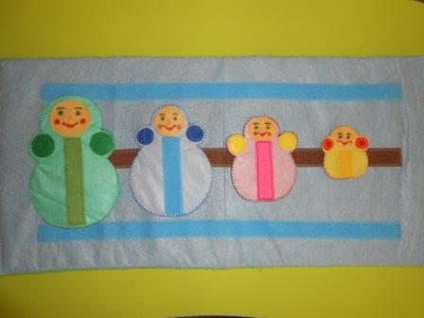
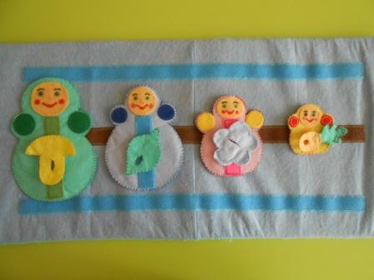
«Большой-маленький» «Неваляшки»
«Расставь от большого до маленького»
«Укрась сарафанчик неваляшки»

Slide 16
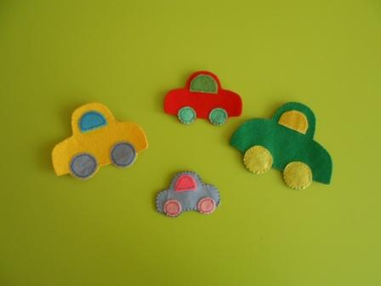
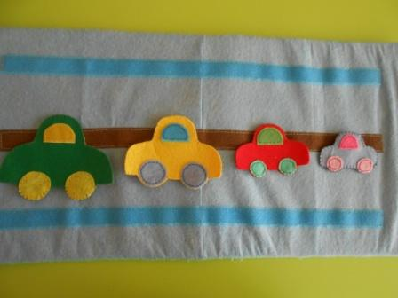
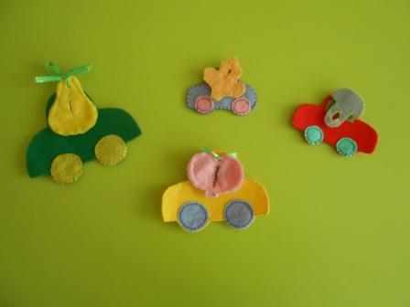
«Большой-маленький» «Цветные автомобили»
«Расставь от большого до маленького»
«Рассади предметы по машинкам»

Slide 17
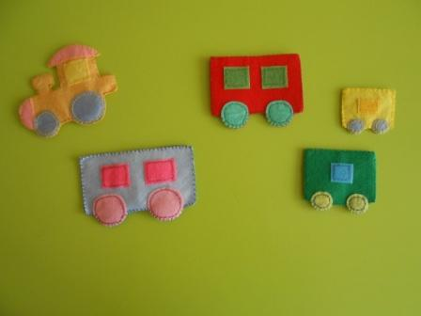
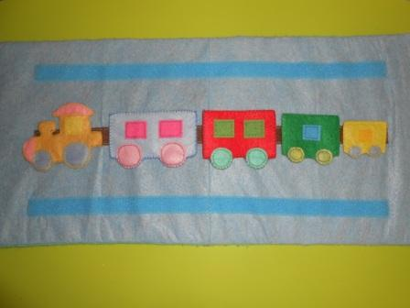
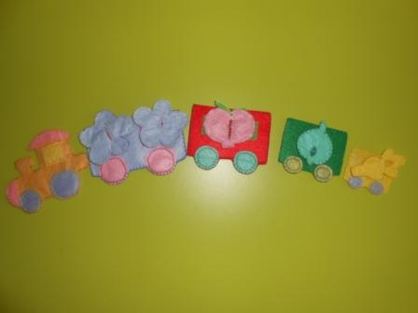
«Большой-маленький» «Цветной поезд»
«Расставь от большого до маленького»
«Рассади предметы по вагонам»

Slide 18
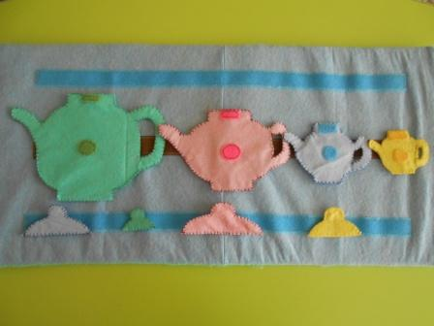
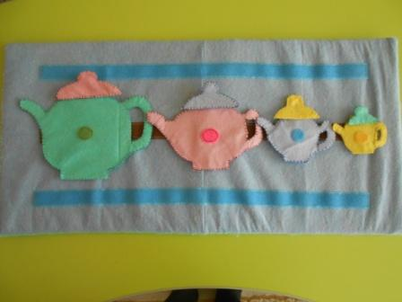
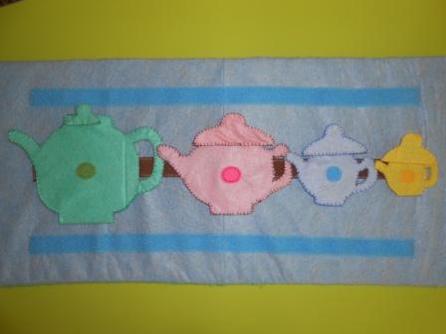
«Большой-маленький» «Чайнички»
«Расставь от большого до маленького»
«Поставь крышки на чайники в зависимости от размера»
«Поставь крышки на чайники в зависимости от цвета»

Slide 19
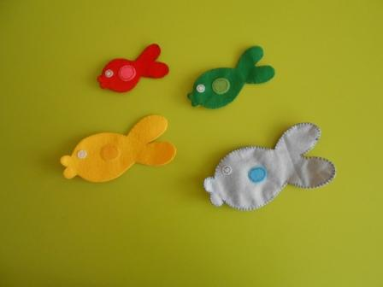
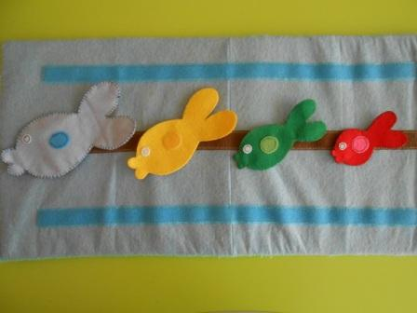
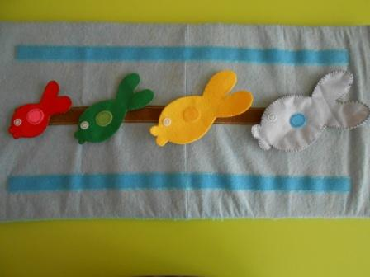
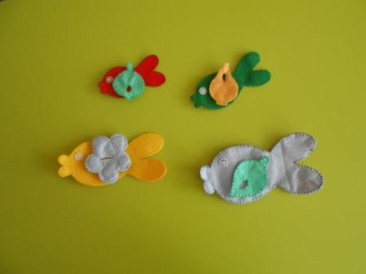
«Большой-маленький» «Разноцветные рыбки»
«Расставь от большого до маленького»
«Расставь от маленького до большого»
«Что скушала рыбка»

Slide 20
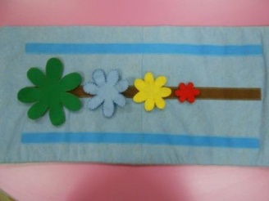
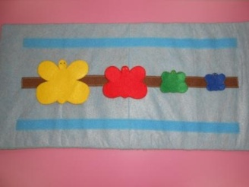
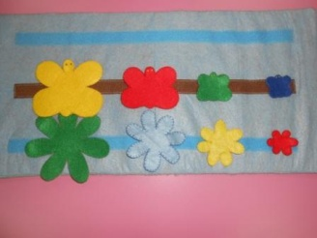
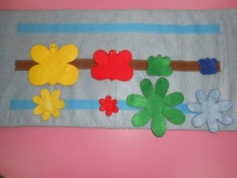
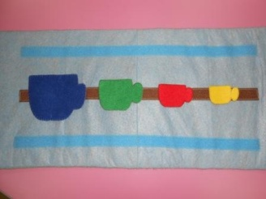
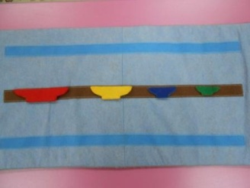
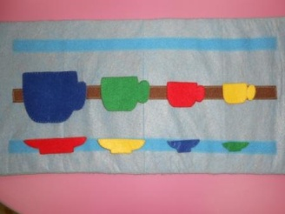
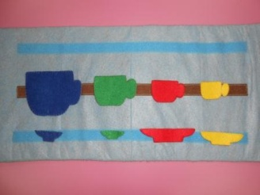
«Большой- маленький» «Цветы и бабочки»
« Чашки и тарелочки»
«Посади бабочек на цветы в зависимости от размера»
«Разложи от большого до маленького»
«Посади бабочек на цветы в зависимости от цвета»
«Поставь чашки на блюдца в зависимости от размера»
«Поставь чашки на блюдца в зависимости от цвета»
«Расставь от большого до маленького»

Slide 21
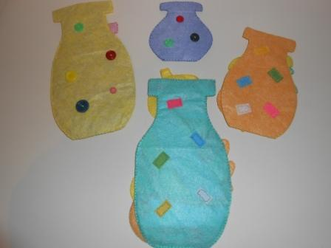
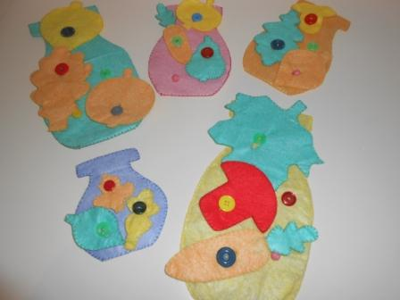
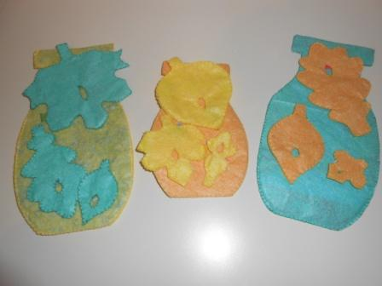
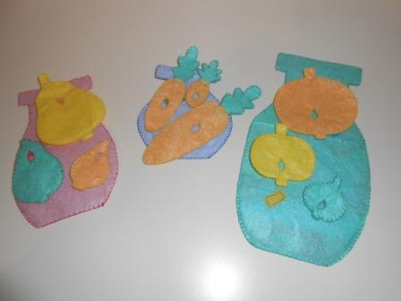
«Баночки»
«Разложи предметы в баночки в зависимости от размера»
«Расставь по величине»
«Разложи предметы в баночки в зависимости от цвета»
«Разложи все одинаковые предметы в одну баночки »

Slide 22
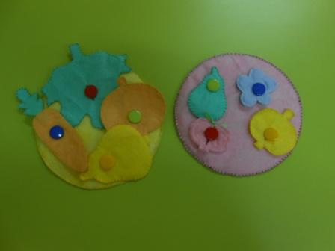
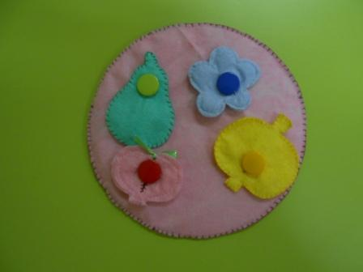
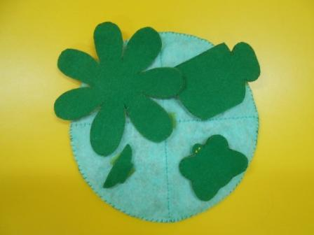
«Тарелочки»
«Прикрепи большие и маленькие предметы»
«Прикрепи предмет определенного цвета на пуговку такого же цвета
«Прикрепи на тарелочку зеленого цвета предметы зеленого цвета, на красную- красного и т. д.

Slide 23
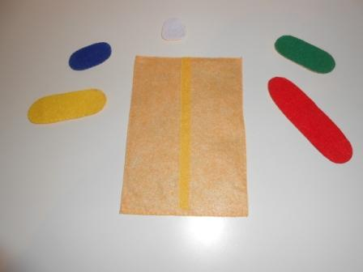
«Собери пирамидку»

Slide 24
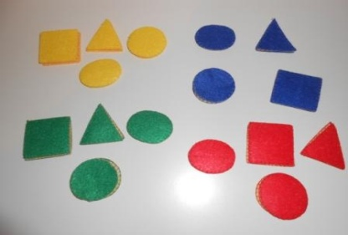
Игра «Выложи геометрические фигуры»
Цель: учить детей называть геометрическую форму и цвет, учить выкладывать изображение по образцу из нескольких геометрических фигур, развивать мелкую моторику пальцев рук, память, внимание и речь.
Оборудование: карточки с заданиями, геометрические фигуры из фетра разного цвета и размера.
Как играть: по образцу на карточке выстроить порядок геометрических фигур такого же цвета и формы как на карточке.

Slide 25
Игра «Разноцветные резиночки»
Цель игры: развитие мелкой моторики, закрепление знания цветов, умение выполнять задание по образцу, развитие координации движений, развитие счета, запоминание названий пальцев, пространственная ориентация (вправо-влево, вверх-вниз)
Оборудование: карточки схемы, цветные резиночки.
Как играть: -как игровое упражнение (кто правильнее наденет резинки на пальцы); -в виде игры «Кто быстрее всех оденет резиночки»; -в индивидуальной работе с детьми.

Slide 26
Игра «Цветные копилки»
Цель: развивать мелкую моторику рук, закреплять знание основных цветов, определять размер предмета большой-маленький.
Оборудование: копилки четырех основных цветов разного размера, цветные монетки из картона разного размера.
Как играть: 1) распределить монетки по размеру в копилочки,
2) распределить монетки по цвету в копилочки.

Slide 27
Игра «Пальчики играют»
Цель: развивать мелкую моторику пальцев, мозг ребёнка, стимулировать развитие речи, творческие способности, фантазию.
Оборудование: карточки с текстами пальчиковой гимнастики.
Как играть: ребёнок повторяет упражнения за воспитателем, сопровождая их короткими стихотворными строчками.

Slide 28
Игра «Пальчики отдыхают»
Цель: развивать мелкую моторику пальцев, снимать усталость, улучшать циркуляцию крови, успокаивать нервную систему дошкольников.
Оборудование: массажные коврики для рук из абразивных губок и бросового материала (коктельных трубочек, пуговиц, бусин, крышек от фломастеров)
Как играть: ребёнок повторяет упражнения за воспитателем, сопровождая их короткими стихотворными строчками.

Slide 61
Спасибо за внимание!

